Slide 1

Care-Arrangements in Pflege-Wohn-Gemeinschaften
Eine geschlechtergerechte Alternative jenseits von Heimunterbringung und Familienpflege?
Forschungsfinanzierung:
Projektleitung:
Prof. Birgit Riegraf
Dr. Romy Reimer

Slide 2

Care-Arrangements in Pflege-Wohn-Gemeinschaften
Daten: Statistisches Bundesamt, Pflegestatistik 2011, Deutschlandergebnisse
Reimer/Riegraf
2
Notes:
2

Slide 3
Care-Arrangements in Pflege-Wohn-Gemeinschaften
Ausgangspunkt
Szenario in der Pflegepolitik:
Unterstützungsangebote für pflegende Angehörige
deutsche Vereinbarkeitspolitik (Pflegezeitgesetz, Familienpflegezeitgesetz)

Slide 4
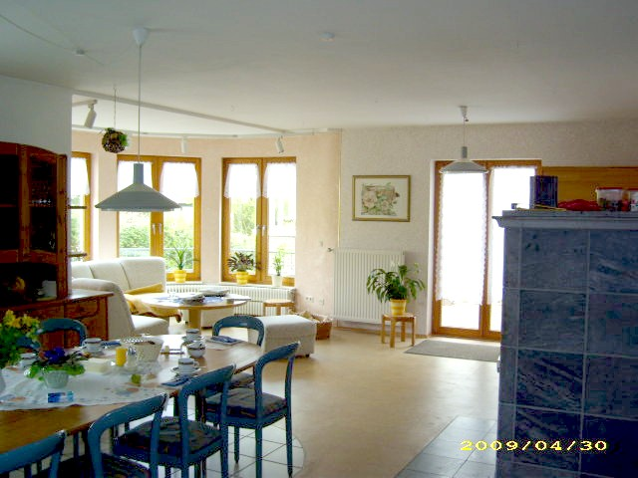
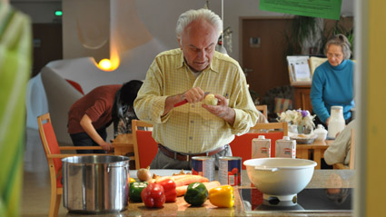
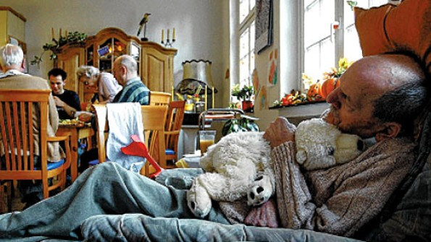
Care-Arrangements in Pflege-Wohn-Gemeinschaften

Slide 5
Care-Arrangements in Pflege-Wohn-Gemeinschaften
Thesen:
Pflege-Wohn-Gemeinschaften ein Schritt in die richtige Richtung auf dem Weg zu einer geschlechtergerechten (Neu)organisation von Care-Arbeit.
Auch bei diesem Arrangement müssen Bedingungen formuliert werden, an die die Frage der Geschlechtergerechtigkeit geknüpft wird.

Slide 6
Care-Arrangements in Pflege-Wohn-Gemeinschaften
2. Studiendesign
Sample:
Pflege-Wohn-Gemeinschaften in ambulanter Trägerschaft und selbstverantwortete WGs
davon 9 Pflege-WGs in NRW, 3 Pflege-WGs in Hamburg
Methode:
3 Expertinnen-Interviews
qualitative Leitfadeninterviews mit 18 Pflege-/Betreuungskräften und 24 Angehörigen
ergänzende Fragebogenbefragung
statistische Daten zur Pflege-WG
Reimer/Riegraf
6
Notes:
6

Slide 7
Care-Arrangements in Pflege-Wohn-Gemeinschaften
3. Forschungsbefunde
(1) neue und veränderte Zuständigkeiten
Neuorganisation von Care-Arbeit an den Schnittstellen zwischen Markt, Staat, Familie und Zivilgesellschaft
→ Verschiebung der traditionellen vergeschlechtlichten Grenzziehungen zwischen dem öffentlichen und dem privaten Bereich
(2) Veränderung des Professionalitätsverständnisses

Slide 8
Care-Arrangements in Pflege-Wohn-Gemeinschaften
3.1 Neue und veränderte Zuständigkeiten
Care-Arrangement der Pflege-WG
Pflegekräfte
Angehörige/gesetzliche Betreuer*innen
Therapeutische Betreuer*innen
Pflege-/Betreuungs-bedürftige*r
Medizinische Dienstleister
Hauswirtschafts-kräfte
Alltagsbegleiter*innen
Ehrenamtliche

Slide 9
Care-Arrangements in Pflege-Wohn-Gemeinschaften
3.1 Neue und veränderte Zuständigkeiten
WG-Typ | Selbstbestimmung | Einbindung/Beteiligung Angehöriger
Typ 1 WGs in ambulanter oder sonstiger Trägerschaft ohne Angehörigengremium | gering | gering
Typ 2 WGs in ambulanter Trägerschaft mit Angehörigengremium | mittel | mittel
Typ 3 selbstverwaltete WGs | hoch | mittel - hoch

Slide 10
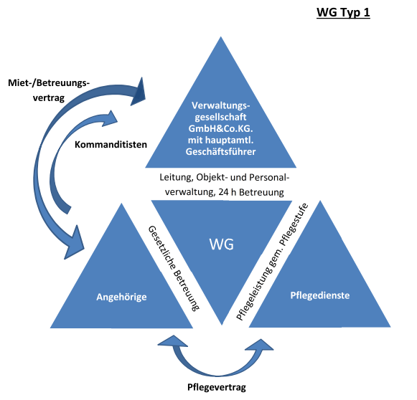
Care-Arrangements in Pflege-Wohn-Gemeinschaften
3.1 Neue und veränderte Zuständigkeiten

Slide 11
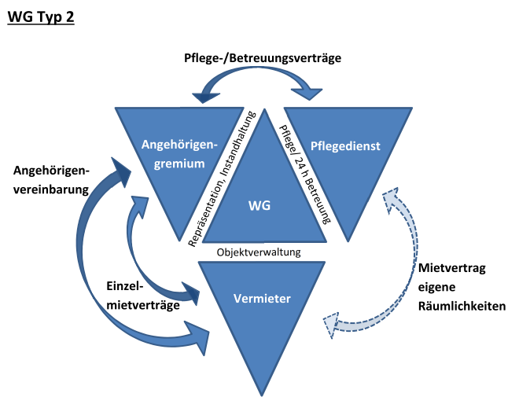
Care-Arrangements in Pflege-Wohn-Gemeinschaften
3.1 Neue und veränderte Zuständigkeiten

Slide 12
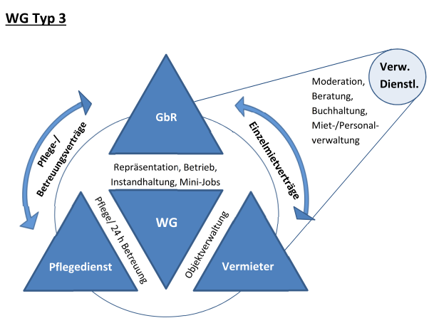
Care-Arrangements in Pflege-Wohn-Gemeinschaften
3.1 Neue und veränderte Zuständigkeiten

Slide 13
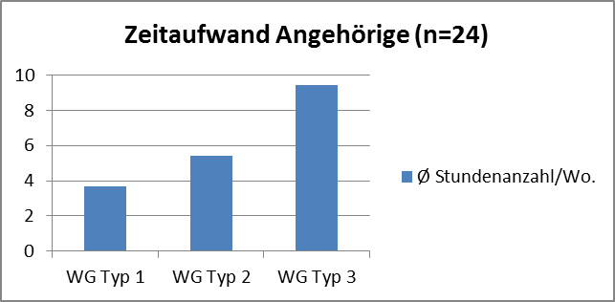
Care-Arrangements in Pflege-Wohn-Gemeinschaften
3.1 Neue und veränderte Zuständigkeiten

Slide 14
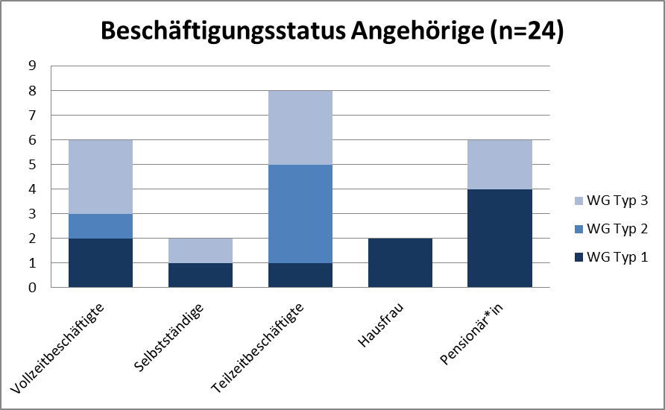
Care-Arrangements in Pflege-Wohn-Gemeinschaften
3.1 Neue und veränderte Zuständigkeiten

Slide 15
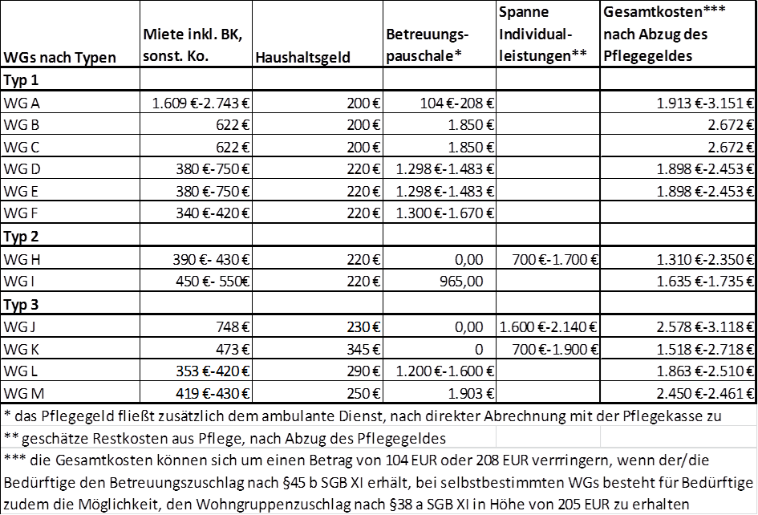
Care-Arrangements in Pflege-Wohn-Gemeinschaften
3.1 Neue und veränderte Zuständigkeiten

Slide 16
Care-Arrangements in Pflege-Wohn-Gemeinschaften
3.1 Neue und veränderte Zuständigkeiten
Privater Bereich
Öffentlicher Bereich
Verschieben traditioneller Grenzziehungen
Emotionalität
Egoismus
Empathie
Konkurrenz
Zuwendung
Funktionalität
Einfühlungsvermögen
Rationalität
Pflege-WG als familienähnliche Care-Arrangements
emotional konnotierte Sorge- und Betreuungsarbeit verlagert sich aus den Familien in den öffentlichen Bereich
wird dort Gegenstand des praktischen Berufsverständnisses des Pflege- und Betreuungspersonals

Slide 17
Care-Arrangements in Pflege-Wohn-Gemeinschaften
3.1 Neue und veränderte Zuständigkeiten
„Ja, ich meine es ist ja im Grunde wie ne große Familie“.
„Also mich erinnert das sehr an/ an Familie.“
„Und das war einfach so schön familiär - und das ist auch was mir jetzt am besten gefällt - also auch diese Zusammenarbeit mit den anderen Angehörigen, das Zusammentreffen, das ist wie ne vergrößerte Familie im Grunde.
„Und man merkt hier […] die ist ein bisschen mit eingebunden, sie ist dabei - auch wenn's manchmal nicht so klappt, […] genau wie in der Familie - sie gehört irgendwo dazu.“
„Hier ist's wie ne kleine Familie - die müssen sich […] auch erst alle zusammenfinden.“
„Und ich sage auch immer wieder, wenn ich hierher komme: meine Familie ist größer geworden, ne.“

Slide 18
Care-Arrangements in Pflege-Wohn-Gemeinschaften
3.1 Neue und veränderte Zuständigkeiten
Wunsch nach persönlicher, emphatischer Betreuung
emotionale Zuwendung bspw. durch körperliche Gesten

Slide 19
Pflege-WGs als Modelle einer geschlechtergerechten Organisation von Care Arbeit?
3.2 Veränderung des Professionalitätsverständnisses
WG-Typ 3, weibl. Pflegekraft
"So manche Tage, wenn unsere Bewohnerin Frau N. dich so anschreit - und [...] man kann ja nur erahnen, […] warum sie so schreit - und du hörst das den ganzen Nachmittag, und das zwei, drei Tage lang, dann bist du auch um 21 Uhr froh, wenn du nen bisschen frische Luft draußen einatmen könntest. Also die psychische Belastung ist enorm, vor allem bei einer Alzheimer-Demenz-WG. Und hier, wir sind ja nur/das Haus ist so klein und wenn unsere Bewohnerinnen so ne Phase haben, wo es denen schlecht geht, dann geht es uns auch schlecht, weil wir müssen ja damit umgehen. Und das tagelang am Stück. Die können ja nichts dafür, klar! Aber […] wir sind ja auch nur Menschen und das zieht uns auch nen bisschen runter."

Slide 20
Pflege-WGs als Modelle einer geschlechtergerechten Organisation von Care Arbeit?
3.2 Veränderung des Professionalitätsverständnisses
WG-Typ 2, weibl. Pflegedienstleitung
„Also ich würde grundsätzlich sagen, dass eine pflegerische Tätigkeit bei Demenzkranken menschliche Qualifikationen voraussetzt. Also natürlich muss man Pflege fachlich und man muss die Dinge richtig machen. Ähm, das ist klar, […] aber gerade im Umgang mit Demenz sind die menschlichen Qualitäten meiner Ansicht nach höher anzusiedeln – nämlich die Fähigkeit, empathisch zu sein, einfach echt geduldig zu sein, einfühlsam, und diesen Umgang mit Demenzkranken einfach zu beherrschen. Dann läuft das andere eigentlich wie von selbst.“

Slide 21
Care-Arrangements in Pflege-Wohn-Gemeinschaften
4. Veränderung des Professionalitätsverständnisses
Spezialisierung und Qualifizierung:
„Fachwohnmanagerin“, „Psychiatrischen Fachpflegekraft“, „Praxisanleiterschein“, „Personalführung“, „Wundmanagement“, „Schmerztherapie“, „palliativer Pflege“ „medizinisches Haftungsrecht“
„Begleitung demenziell Erkrankter“, „10 Minuten Aktivierung“, „Ernährung“, „Kinästhetik“, „Medikamentengabe/ Behandlungspflege“
„Pflegebasiskurs“ , Kurs „richtig Lagern“
Reimer/Riegraf
21

Slide 22
Care-Arrangements in Pflege-Wohn-Gemeinschaften
4. Veränderung des Professionalitätsverständnisses
Neues Professionalitätsverständnis:
Nicht: „Pflege kann jede*r“ – sondern: „Pflege kann jede*r lernen“.
→ Entkoppelung von der Naturalisierung qua Geschlecht.
Kritik an der mangelnden gesellschaftlichen Anerkennung der Pflege
Reimer/Riegraf
22

Slide 23
Care-Arrangements in Pflege-Wohn-Gemeinschaften
4. Veränderung des Professionalitätsverständnisses
WG-Typ 2, weibl. Pflegedienstleitung
„Also ich denke erst einmal sollte man zusehen, dass wir einfach echt mal eine Lobby kriegen. Wir haben nach wie vor seit Jahren – also seit ich in dem Bereich tätig bin – eigentlich keine Lobby. Und Pflegepersonal haftet immer noch so ein, so ein gewisses, ja, so ein Klischee irgendwie an - finde ich, ne. Das sind so die mit dem Helfersyndrom, die wischen anderen den Hintern ab. […] Das Niveau von dem Wissen, was man haben muss, um fachlich gut zu pflegen, das ist fachlich relativ hoch angesiedelt. Das ist aber in der Öffentlichkeit, in der Bevölkerung einfach echt überhaupt nicht angekommen in den ganzen Jahren. Da machen andere Länder uns wirklich etwas vor, indem die Ausbildung einfach akademisiert wird.“
Reimer/Riegraf
23

Slide 24
Care-Arrangements in Pflege-Wohn-Gemeinschaften
4. Veränderung des Professionalitätsverständnisses
→ Rationalisierungs- und Kostendruck des Pflegesektors
Emotionsarbeit und zeitaufwendige Betreuungstätigkeit werden zunehmend in den Bereich der geringfügigen Beschäftigung verdrängt.
Spezialisierung als Grundlage für Teilzeitbeschäftigung
Reimer/Riegraf
24

Slide 25
Care-Arrangements in Pflege-Wohn-Gemeinschaften
5. Fazit/Kritik
Auflösung der Arbeitsteilung zwischen den Geschlechtern in den Familien → Mittelschicht
Änderung des professionellen Selbstverständnisses schafft Grundlagen für die Entnaturalisierung von Sorgearbeit
keine formale Anerkennung sozialer und kommunikativer Kompetenzen
Umverteilung prekärer informeller Care-Arbeit zu prekärer formeller Care-Arbeit
Bedingung: ganzheitliches Professionsverständnis
Reimer/Riegraf
25

Slide 26
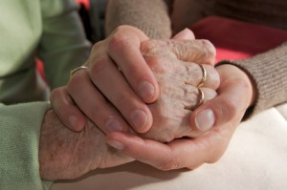
Care-Arrangements in Pflege-Wohn-Gemeinschaften
Vielen Dank für Ihre Aufmerksamkeit!

Slide 27
Care-Arrangements in Pflege-Wohn-Gemeinschaften
Reimer/Riegraf
27

